Slide 1
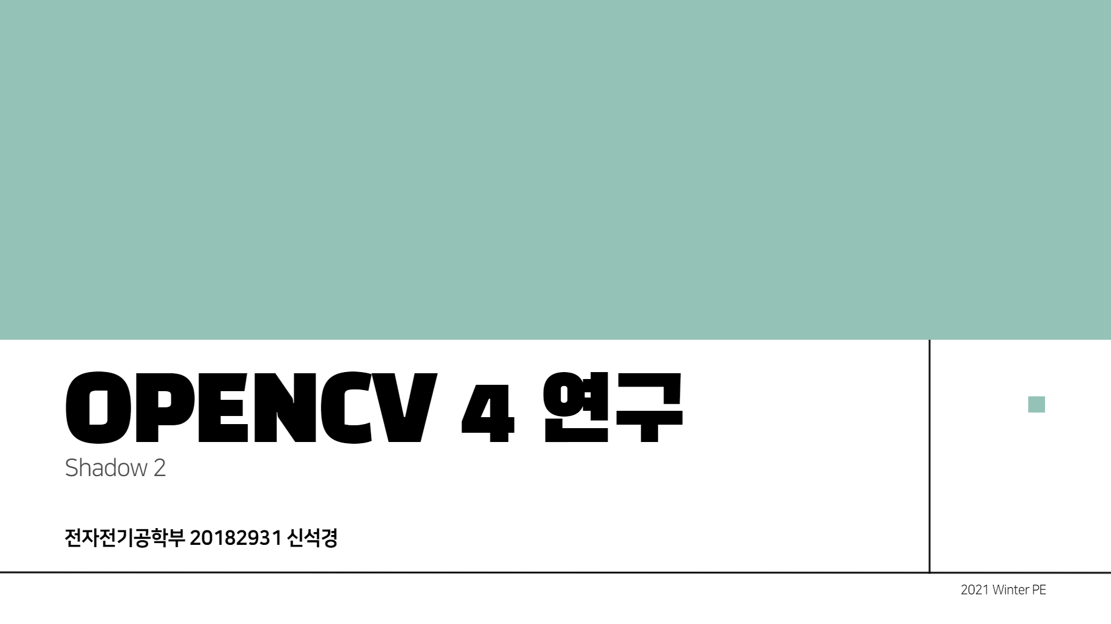

Slide 2
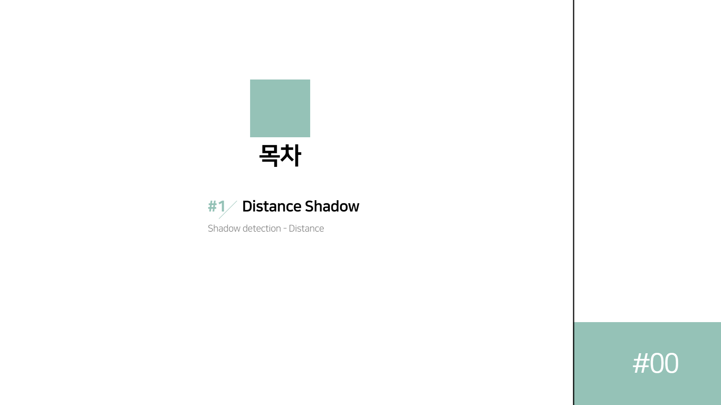

Slide 3
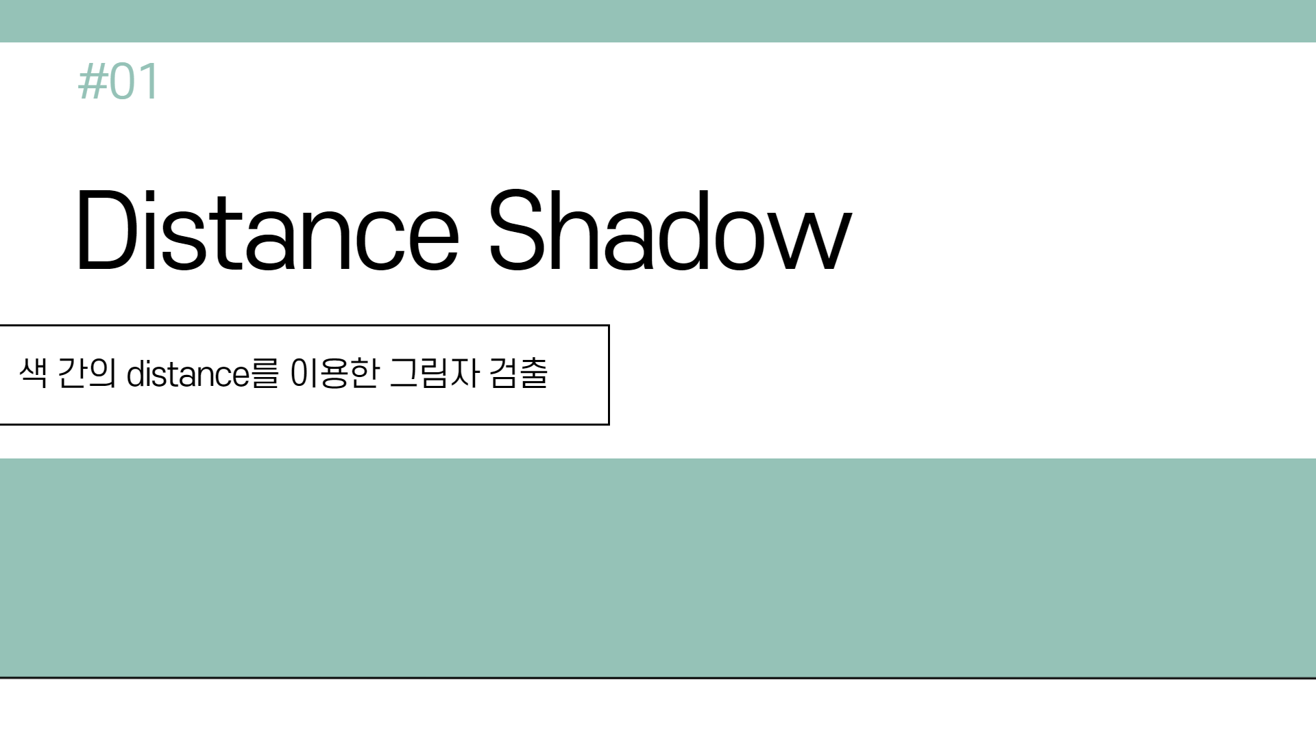
참고논문
EUROGRAPHICS 2008
The Shadow Meets the Mask: Pyramid-Based Shadow Removal

Slide 4
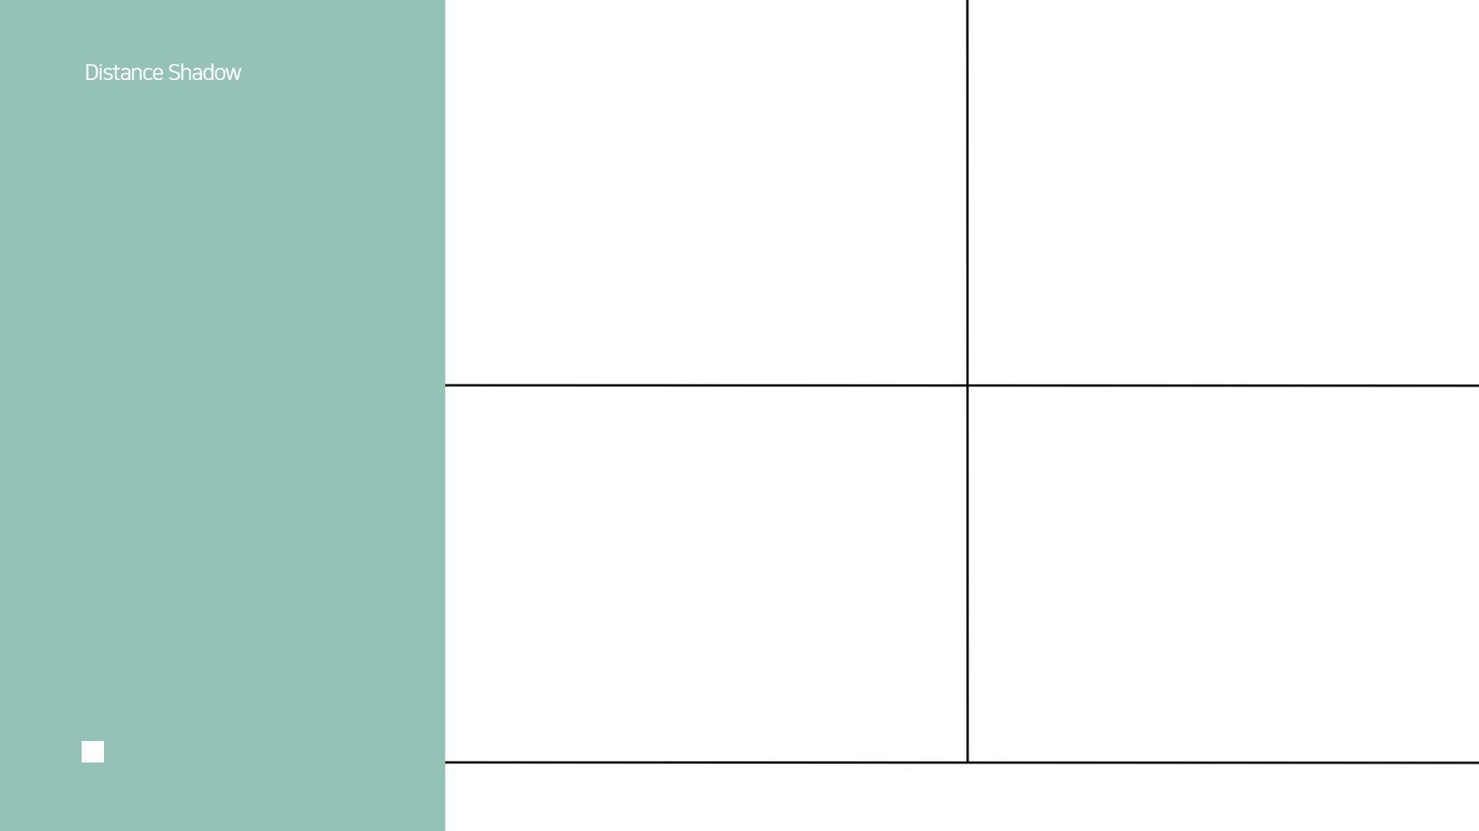
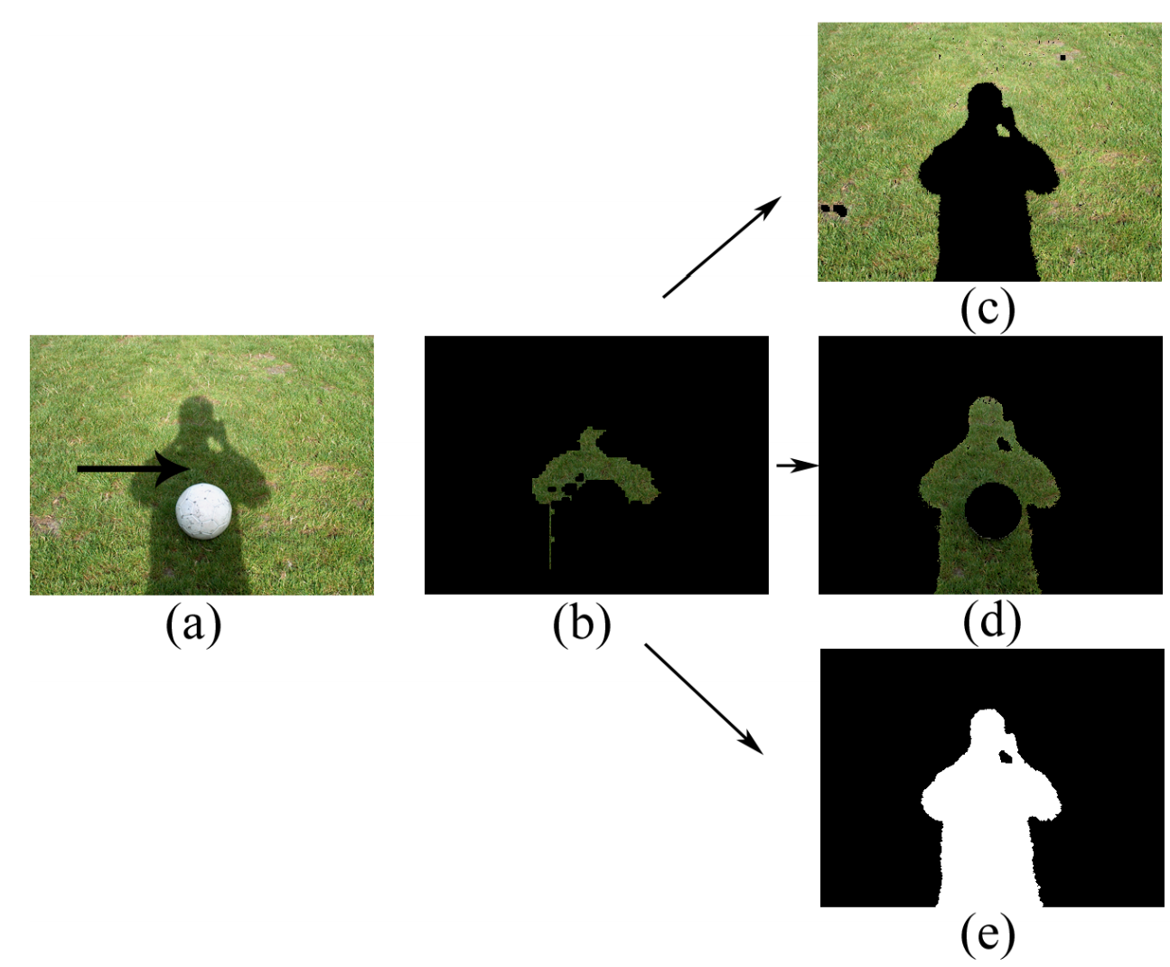
기본적인 알고리즘 진행은 아래와 같음.
사용자로부터 마우스 입력을 받아 그림자 영역 선택
해당 클릭으로 얻은 기준 그림자 영역과 주변 픽셀의 색 거리를 측정하여 region growing 수행
얻어진 seed를 기반으로 다시 region growing 수행
같은 영역 픽셀 A, 그림자 픽셀 Ms, 그 이외 A – Ms = Ml을 계산하여 Ms의 표준편차가 Ml의 표준편차보다 높으면 그 이전 값을 그림자 영역으로 검출
1.
알고리즘 진행
각 픽셀 간의 거리는 아래와 같이 정의
RGB 거리
-> 3차원 상에서 RGB 벡터 사이의 각도(θ)에 대해
1 - |cos(θ)| 정의
2. CbCr 거리
-> 2차원 상에서 CbCr 벡터 사이의 각도(θ)에 대해
1 - |cos(θ)| 정의
3. Y 거리
-> 1차원 상에서 Y 값의 차이
비교가 이루어지는 기준 픽셀은 seed 픽셀들의
평균값을 기반으로 계산

Slide 5
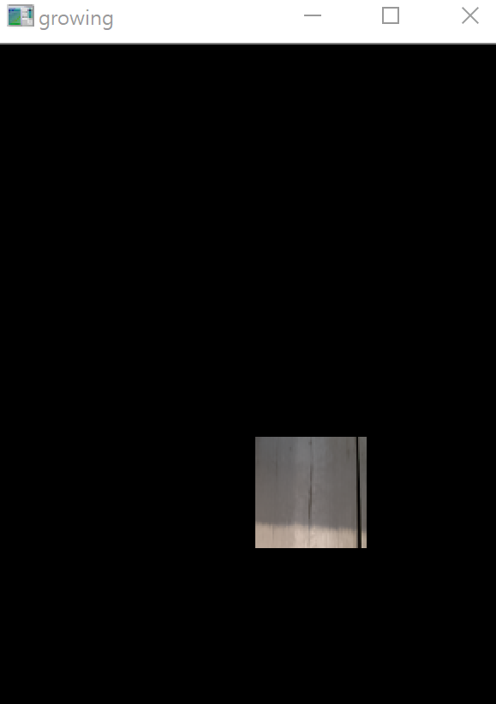
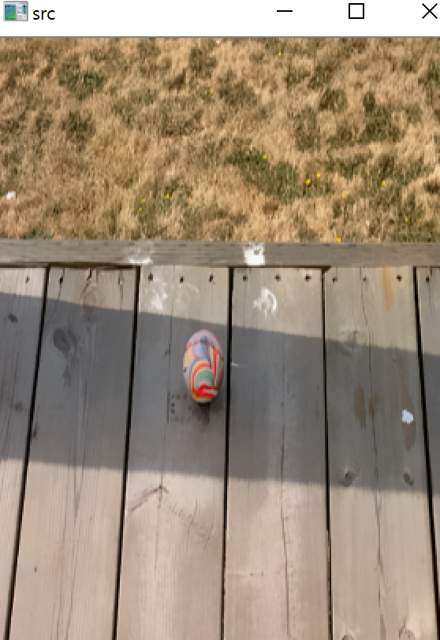
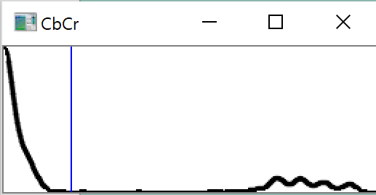
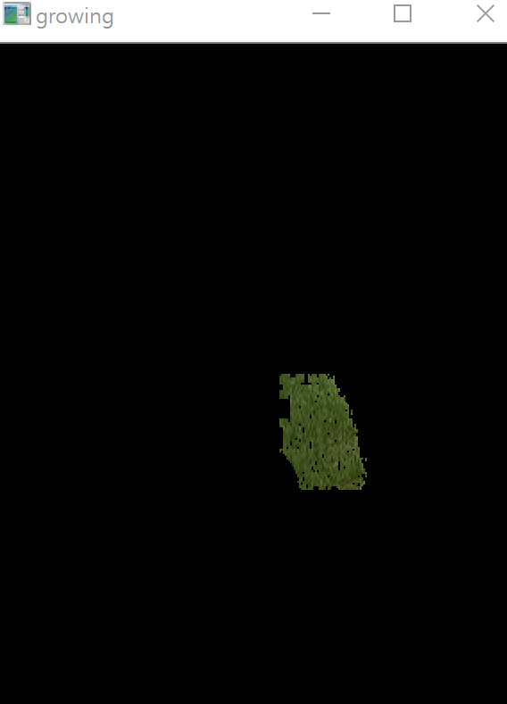
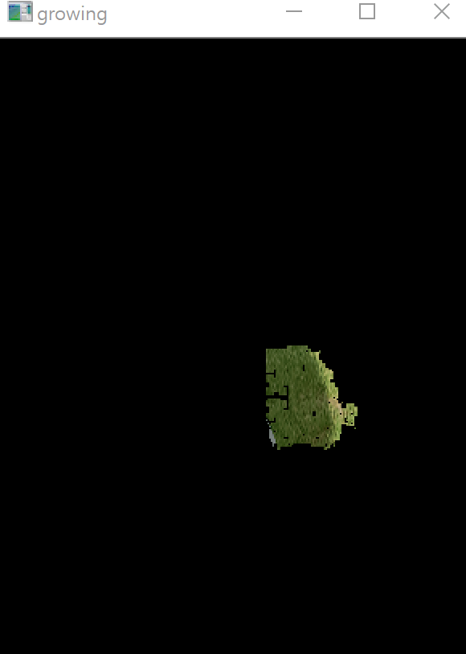
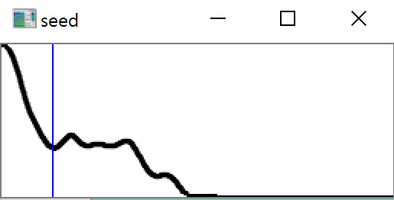
그림자 Seed를 얻기 위해서 사용자가 마우스 클릭
-> CbCr 거리를 계산하고 히스토그램을 계산
-> 첫 번째 peak 이후의 vally 값을 threshold로 잡아 그 아래 있는 픽셀을 seed로 설정
히스토그램을 확인한 결과 CbCr 거리가 vally 이전에 몰려 있는 것을 확인.
일정한 상수값으로 거리를 계산하는 것이 좋다고 판단
2.
그림자 Seed
해당 히스토그램에서 픽셀이 몰려 있는 부분의 값은 대부분 각도 5 도 안쪽인 것을 확인.
1도를 기준으로 확실한 픽셀만 seed로 포함
* Y에 대해서 하지 않은 이유는 Y 값으로 수행할 시, 밝은 부분을 포함하는 경향이 있음.

Slide 6
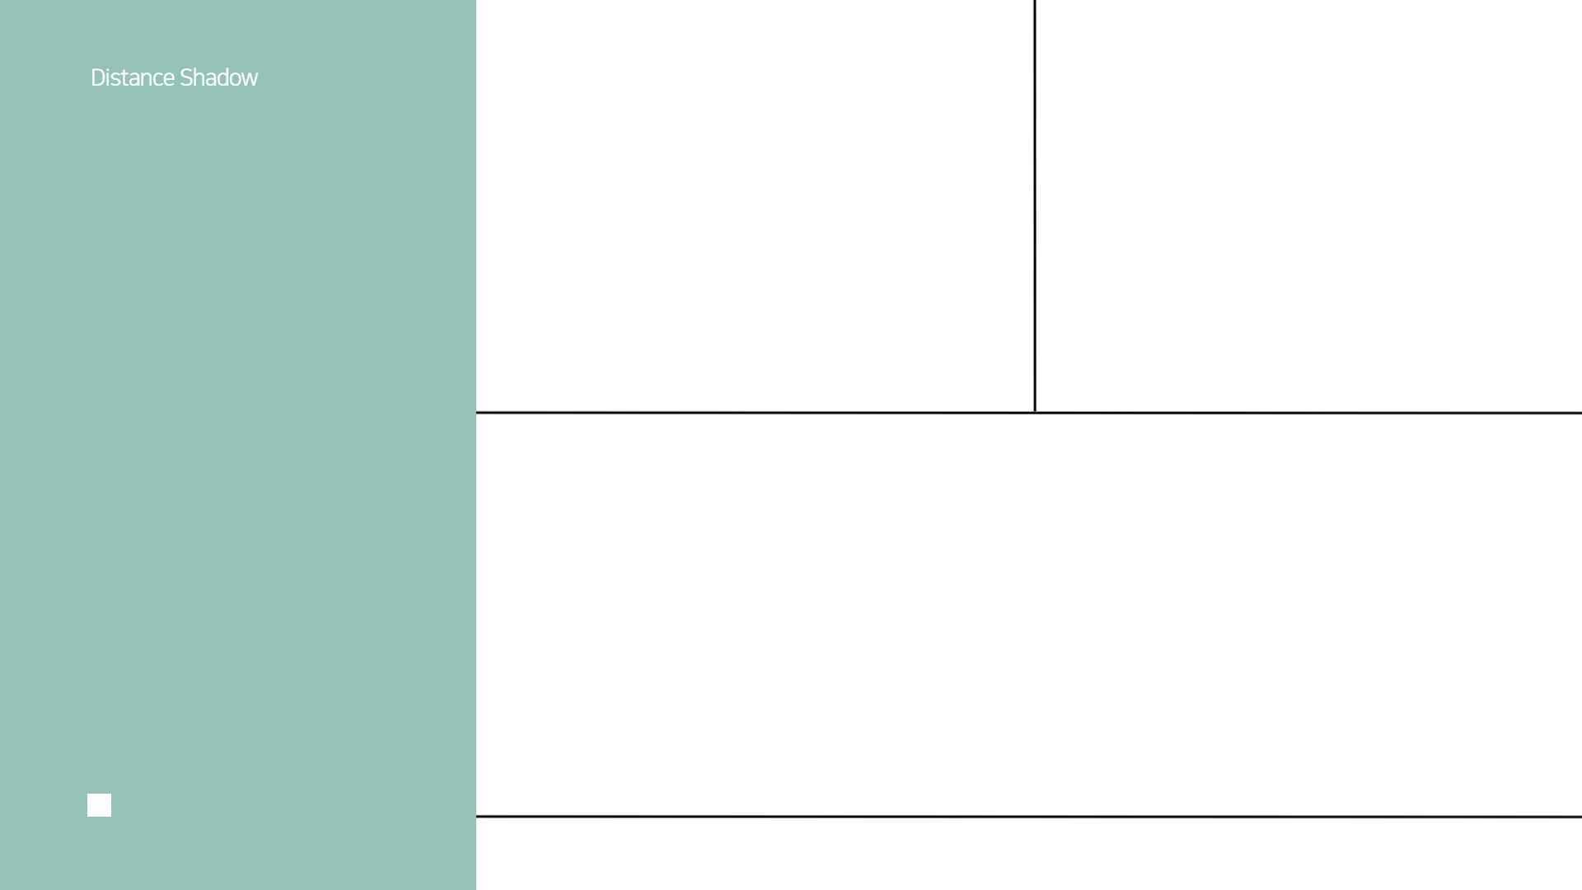
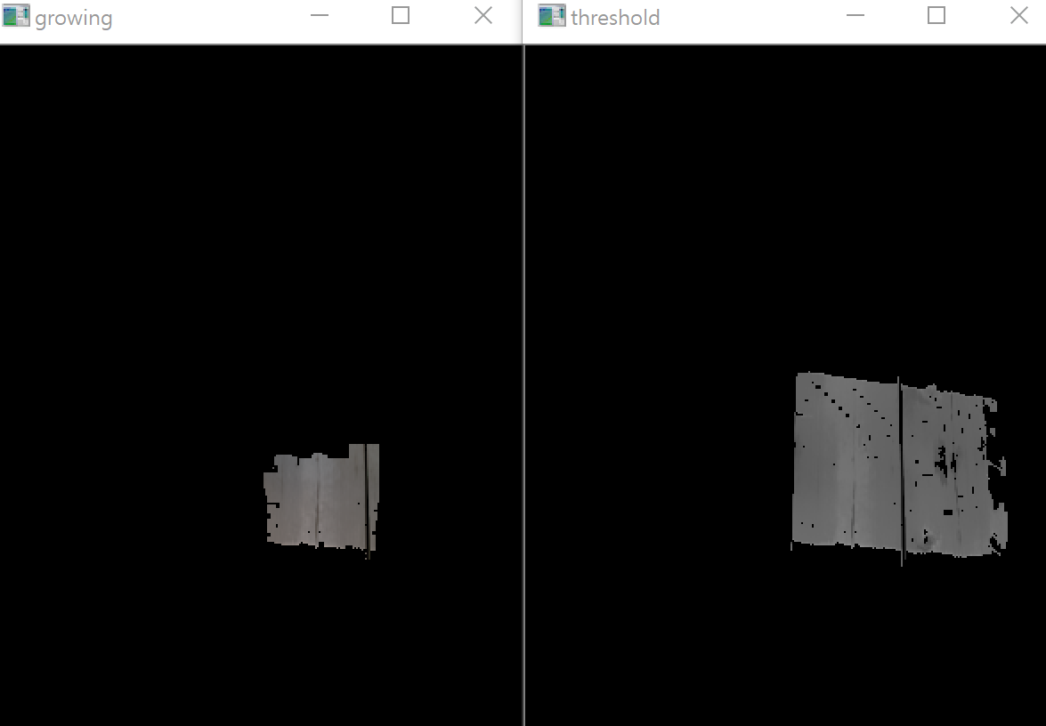
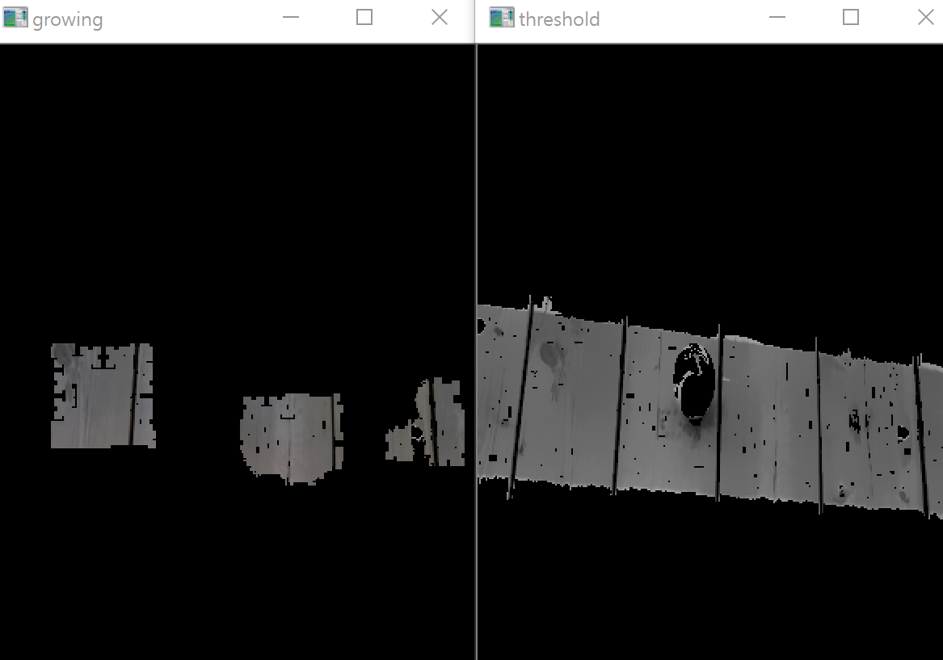
기존에는 마우스 클릭 1번을 기준으로 Seed가 결정
-> 같은 그림자 내부일지라도 약간의 차이를 보이는 부분이 있다면 그 부분을 포함하지 않는 경향이 존재
→ 3번의 클릭을 통해 얻어진 Seed의 평균값을 통해 그림자 전반에 대해 검사할 수 있도록 수행
기존에는 전 영역 픽셀 검사 3 ~ 4번 수행하여 seed를 추가하는 알고리즘
클릭한 부분을 기준으로 5 x 5 영역을 검사하는 대신 15번 반복을 통해 Seed를 확장.
Seed에 포함된 부분의 경계선만 검출하여 해당 픽셀들만 검사.
2.
그림자 Seed

Slide 7
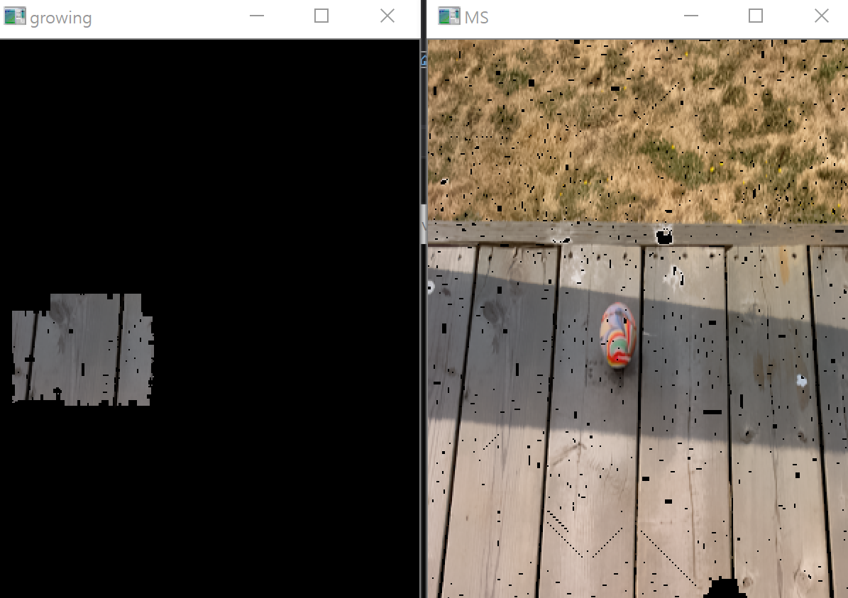
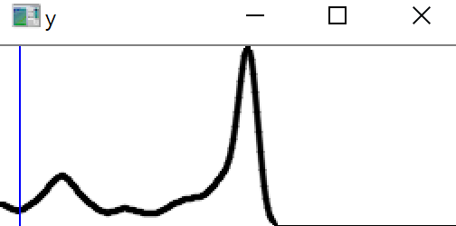
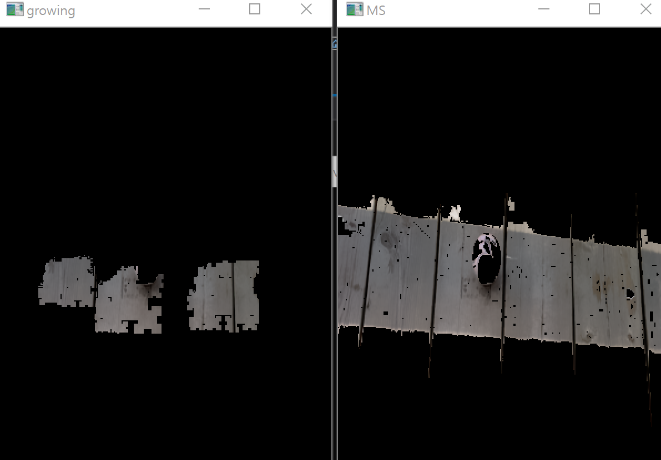
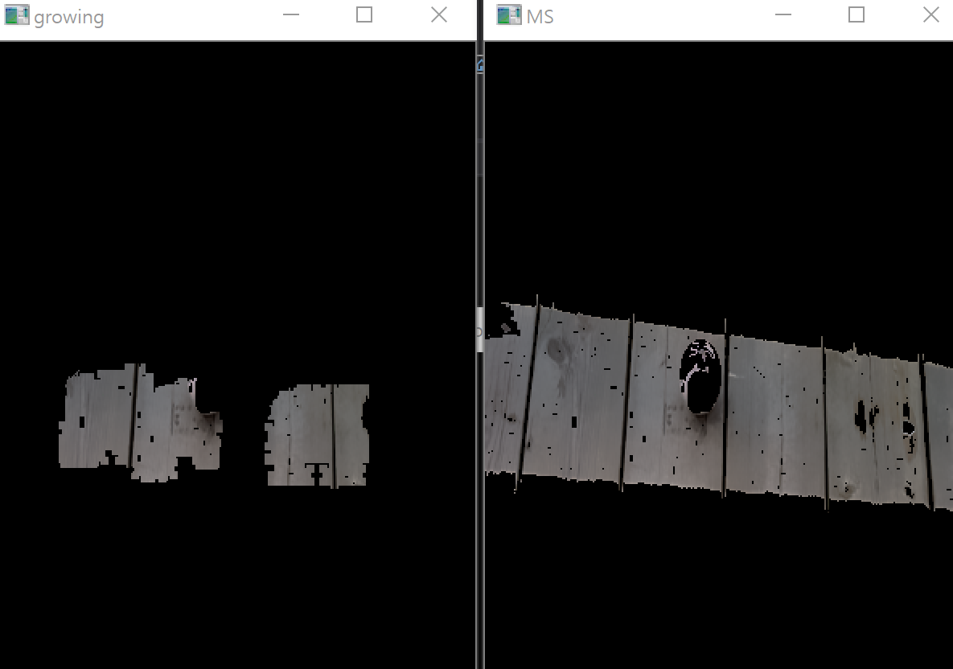
얻어진 그림자 Seed를 기반으로 다시 한번 region growing
Y 값을 기준으로 region growing
CbCr 값을 기준으로 region growing
-> 2개의 결과 중 작은 영역 사용
→ Y 값을 사용할 때에 대부분의 픽셀이 포함되는 결과
→ CbCr 값을 사용하는 것이 좀 더 좋은 결과
3.
CbCr 값만을 사용해서 하면 그림자 영역 이외에 밝은 부분도 그림자로 포함되는 경향이 존재
-> 두 가지의 조건을 동시에 사용
먼저 CbCr 값이 1 - |cos(1)| 이내이고, Y 값 히스토그램 상에서 첫 번째 vally 이전 값을 그림자 영역으로 판단
영역 확장

Slide 8
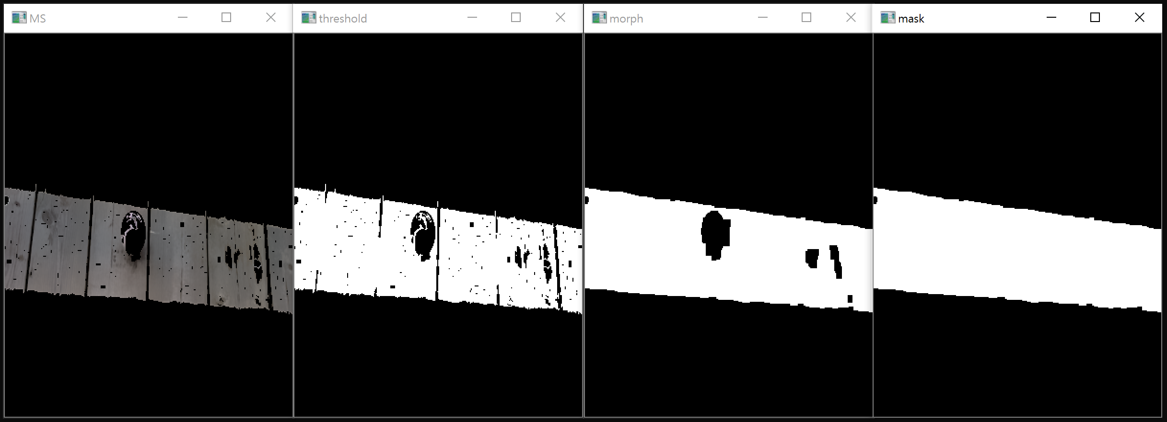
결정된 Ms를 가지고 후처리를 통하여 mask를 얻음
bilateralFilter를 이용하여 에지는 보존, 잡음 제거
Threshold를 사용하여 얻어진 Ms를 이진 영상 변환
5 x 5 사각형 요소를 이용하여 모폴로지 열기 연산 2회, 닫기 연산 2회 진행
외곽선을 검출하여 가장 바깥에 있는 외각선 내부를 채우는 것으로 mask 계산 가능
영역 확장하면서 Ms의 표준편차가 Ml 보다 크면 중지
-> 계산 결과 보통 Ml이 Ms보다 지속적으로 큰 값
→ 표준편차가 5 번 이상 같은 값이 나오게 되면 그 이전 Ms를 선택
4.
Ms 결정

Slide 9
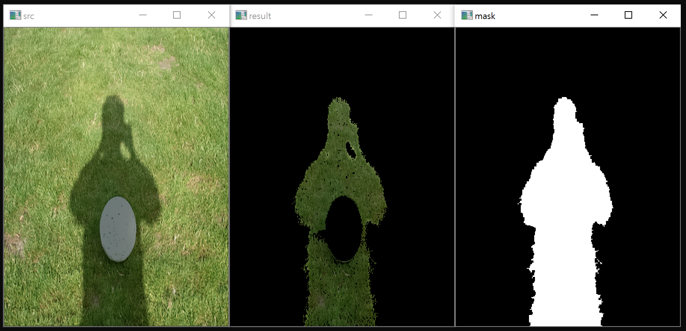
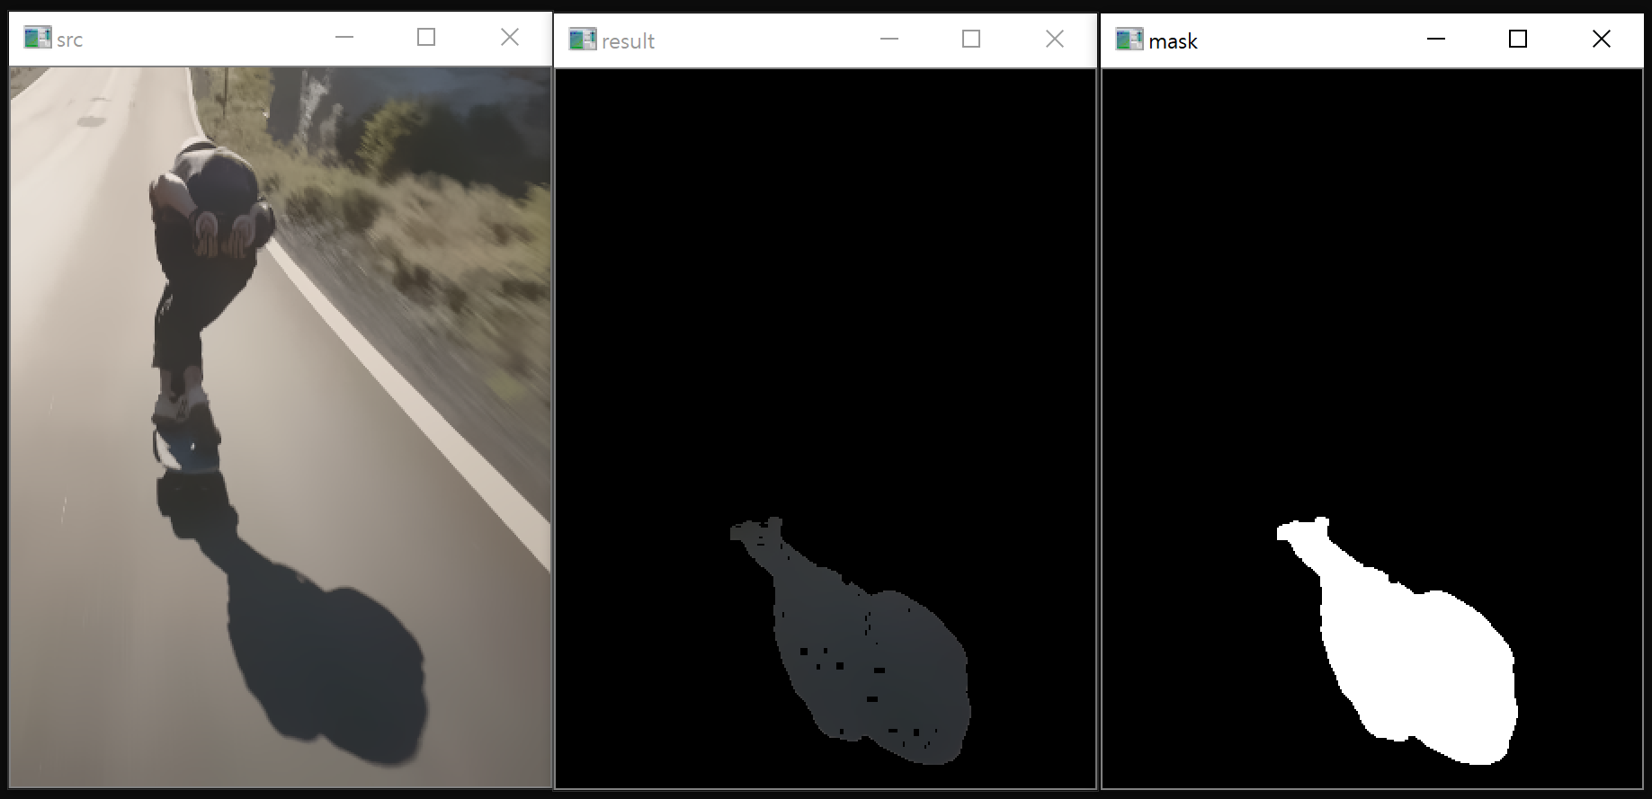
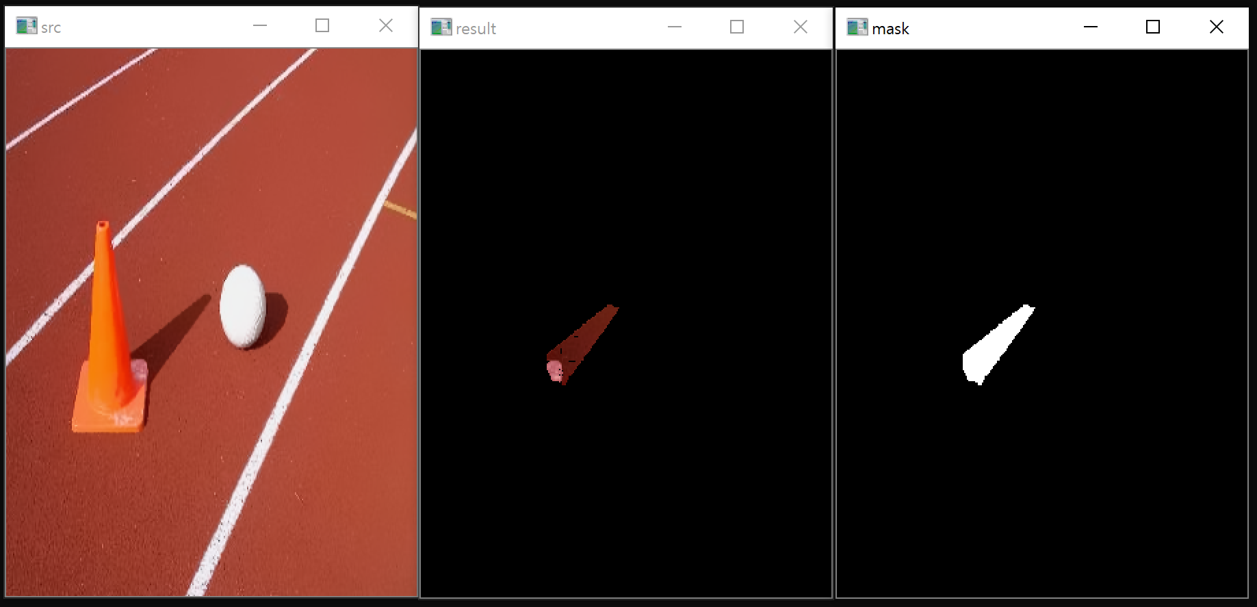
5.
결과

Slide 10
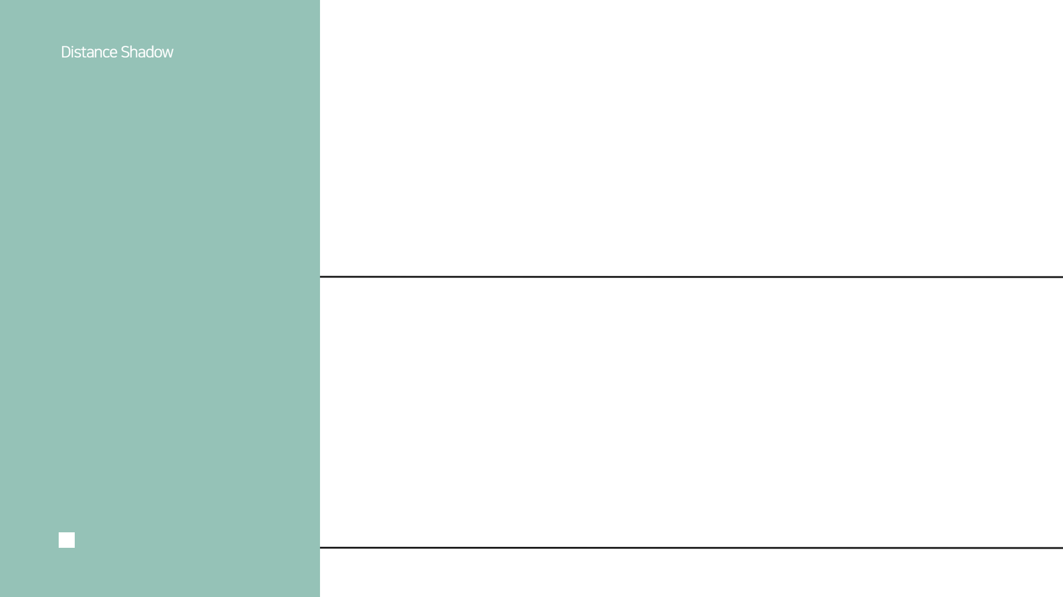
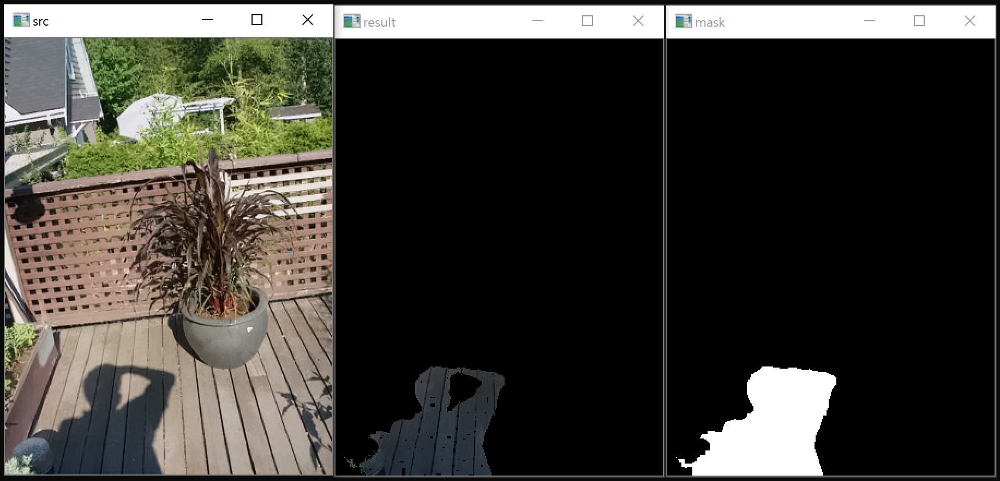
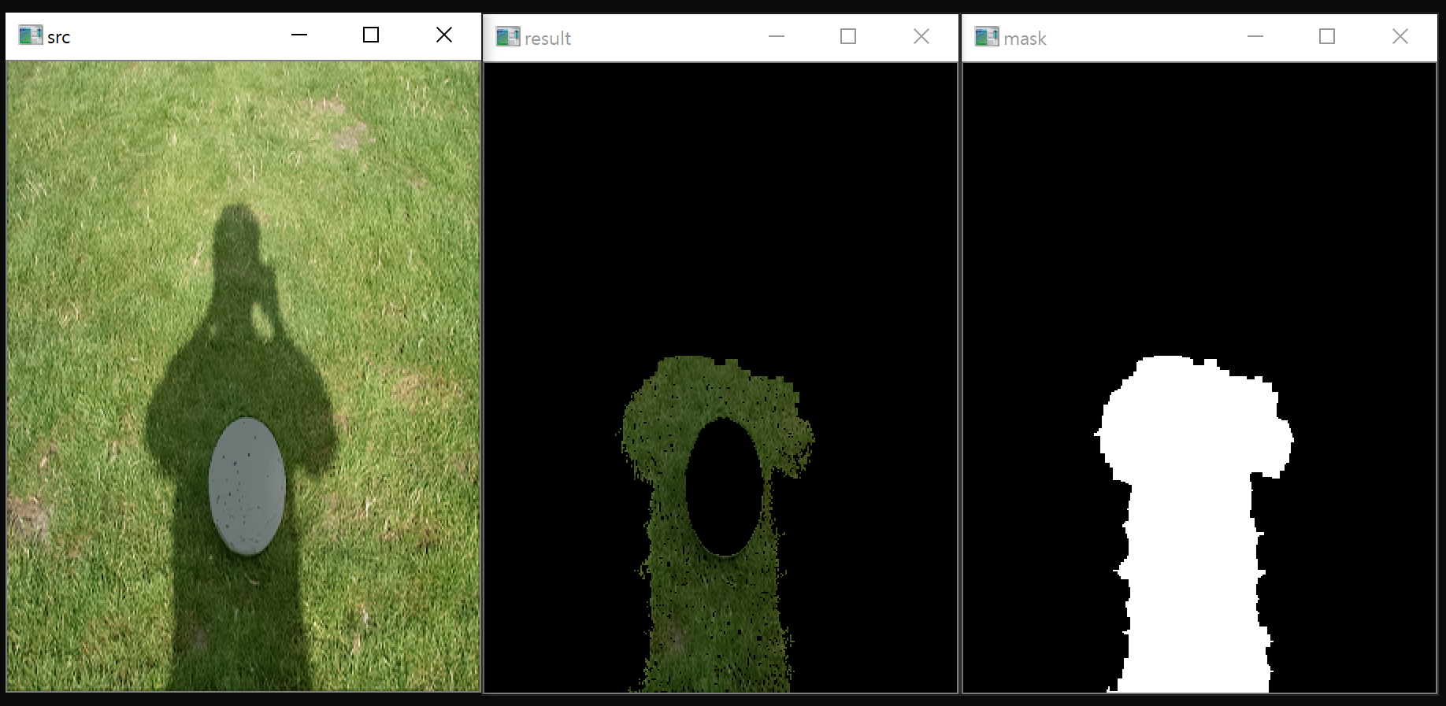
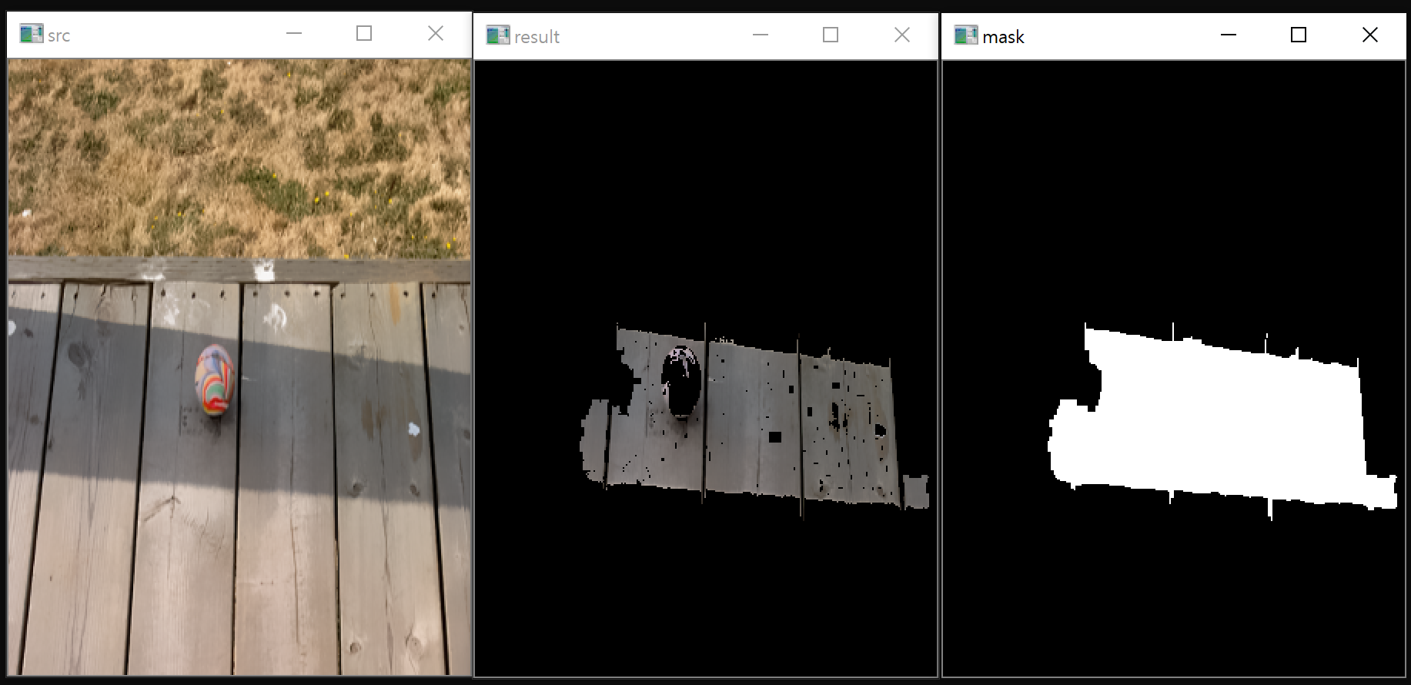
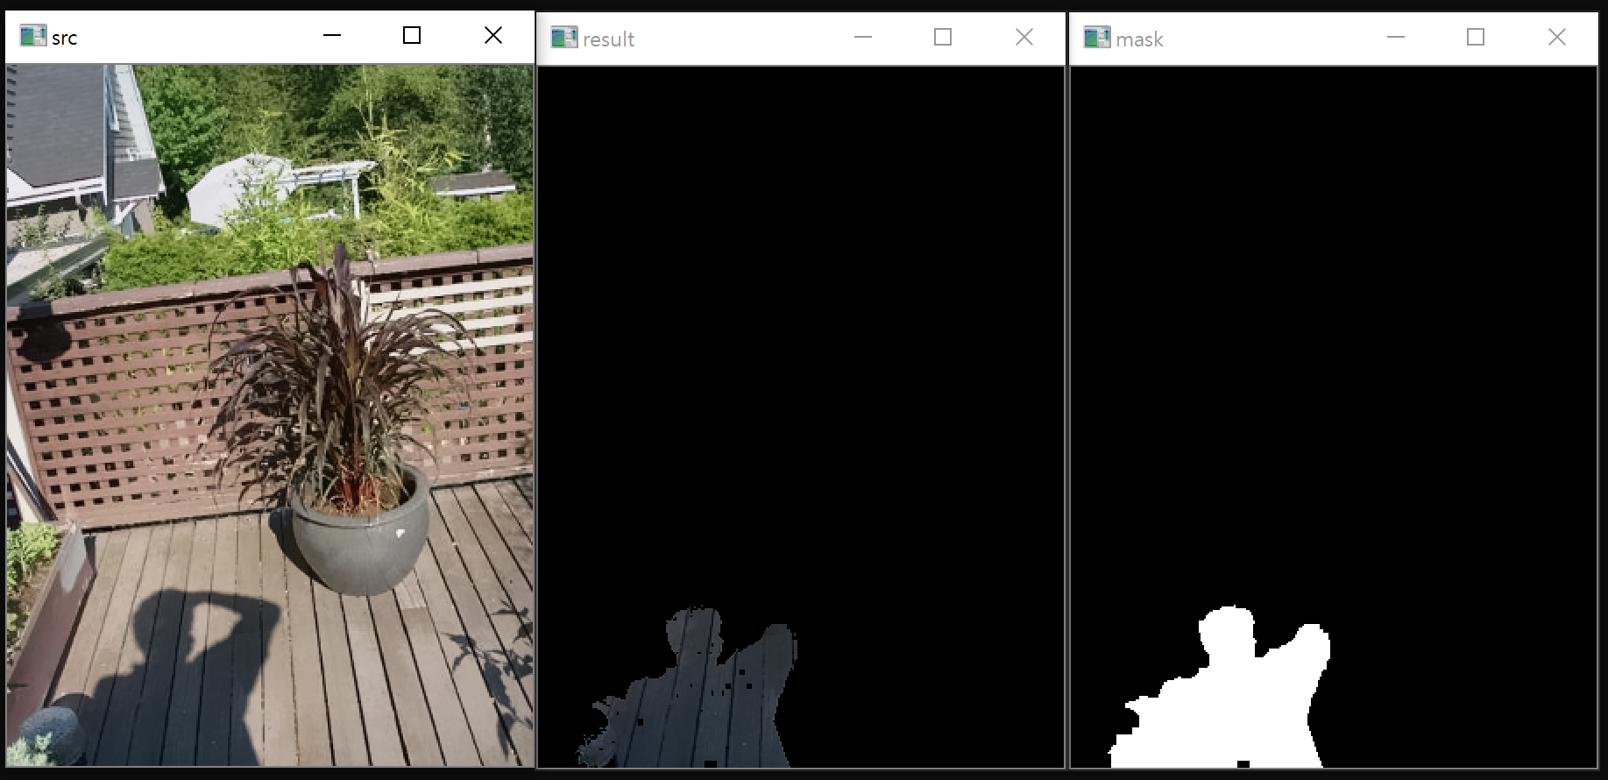
1. 그림자 내부 속 색깔이 다른 객체에 대한 인식
- 그림자 내부에 클릭한 부분과 다른 색을 가진 객체가 존재한다면 그 부분을 그림자로 인식하지 않는다.
-> 외곽선 내부 채우기로 해당 객체 부분 인식
→ 그림자로 둘러싸인 빛이 들어오는 부분도 그림자로 인식
6.
한계 및
발전 사항
2. 사용자 입력에 대한 한계
- 처음 Seed를 구성하기 위하여 사용자가 마우스 클릭을 3번 진행할 때에 그림자 내부 색이 일정하지 않다면 해당
부분은 그림자로 인식되지 않음.

Slide 11
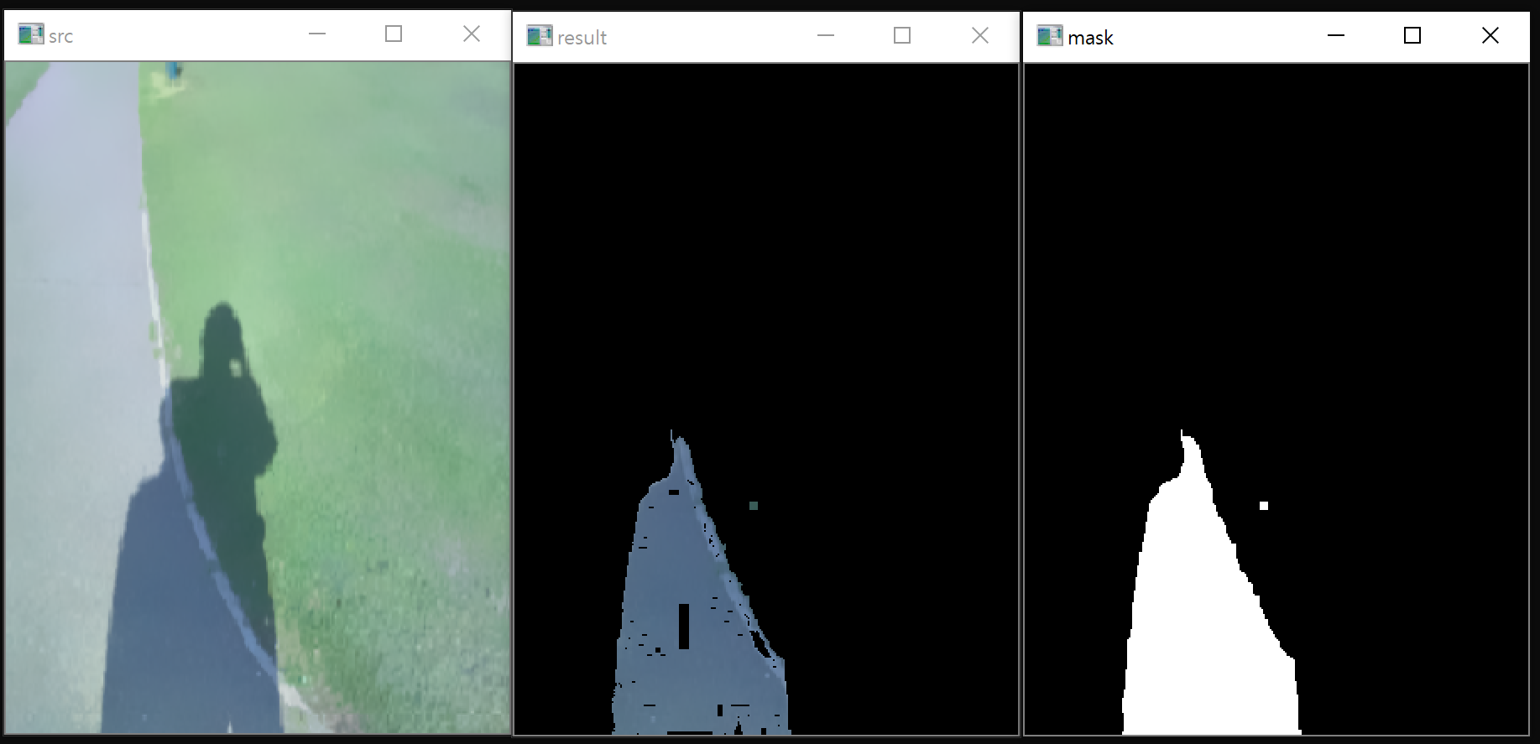
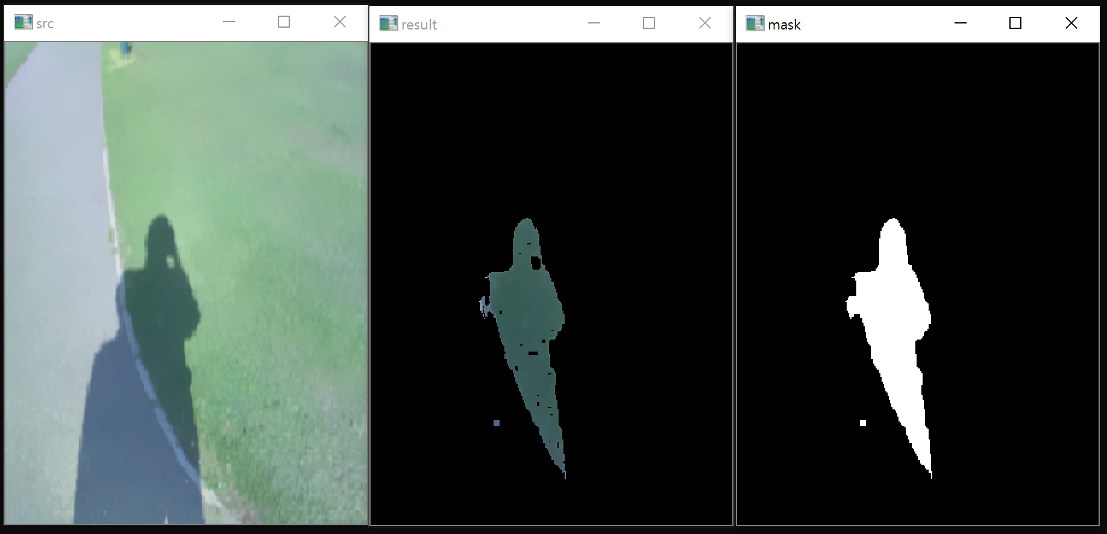
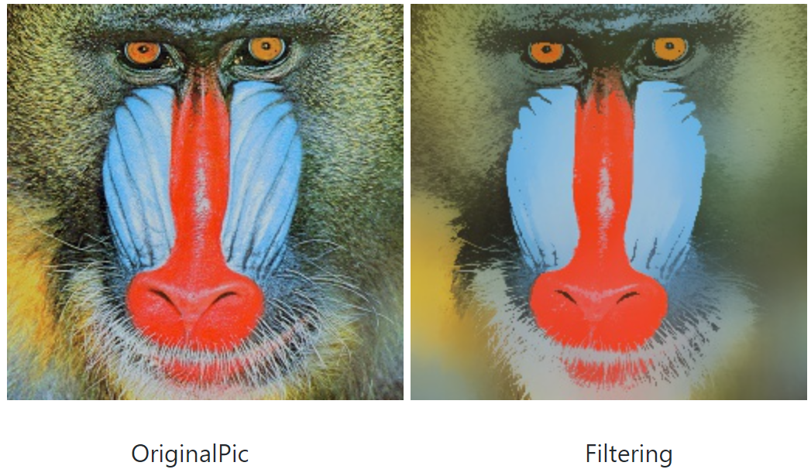
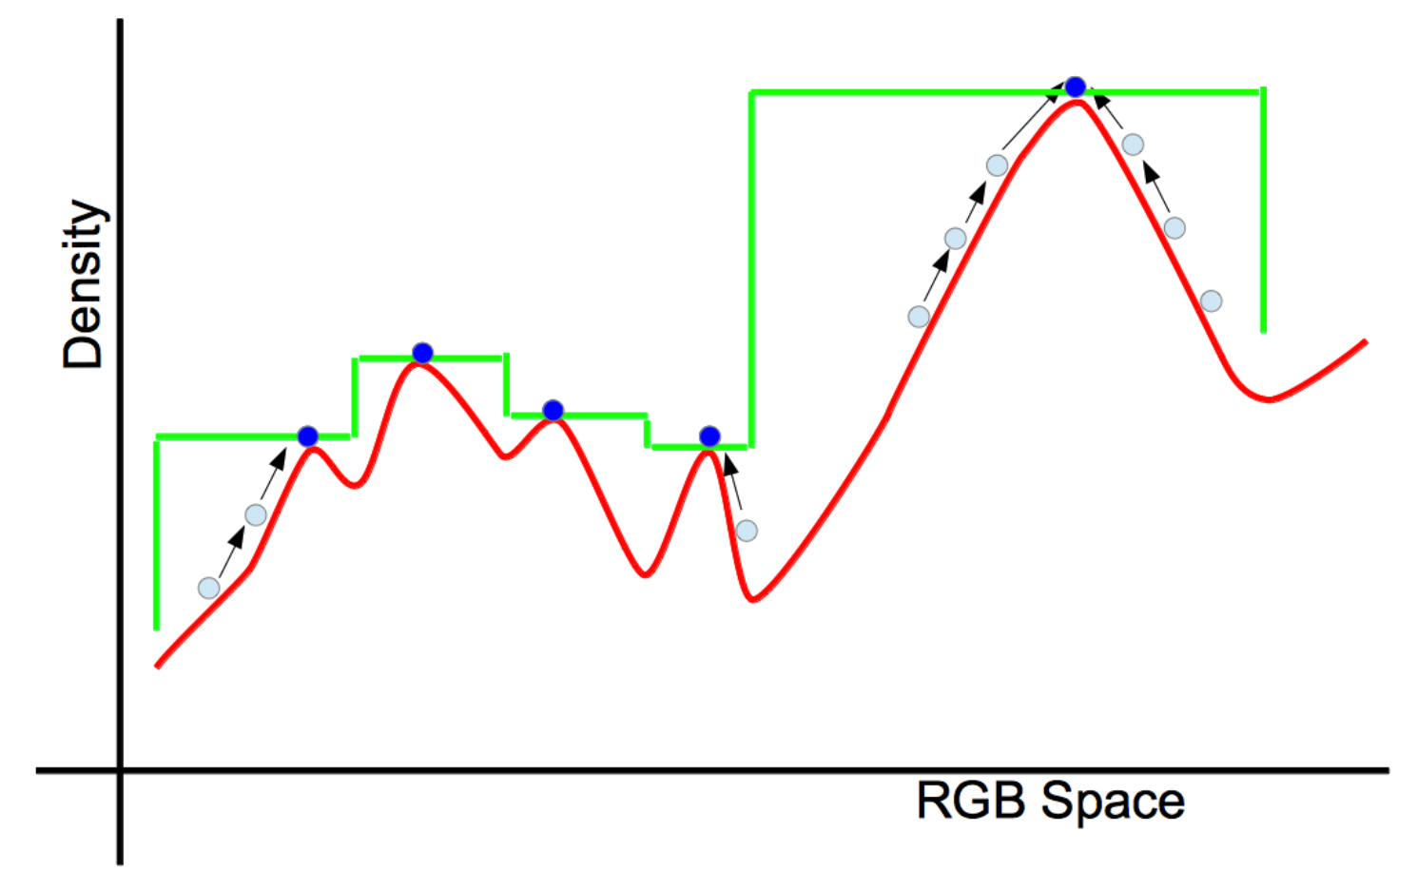
3. 그림자 내부 다양한 색 존재 시 한 쪽만 판별
- 에지를 경계로 surface의 색깔이 다르다면 한 부분만 그림자로 판별
6.
한계 및
발전 사항
해결 방안 1. Mean Shift 알고리즘 사용
- Mean Shift 알고리즘을 사용하면 영상 내에 존재하는 Color 들을 효과적으로 분리할 수 있다.

Slide 12
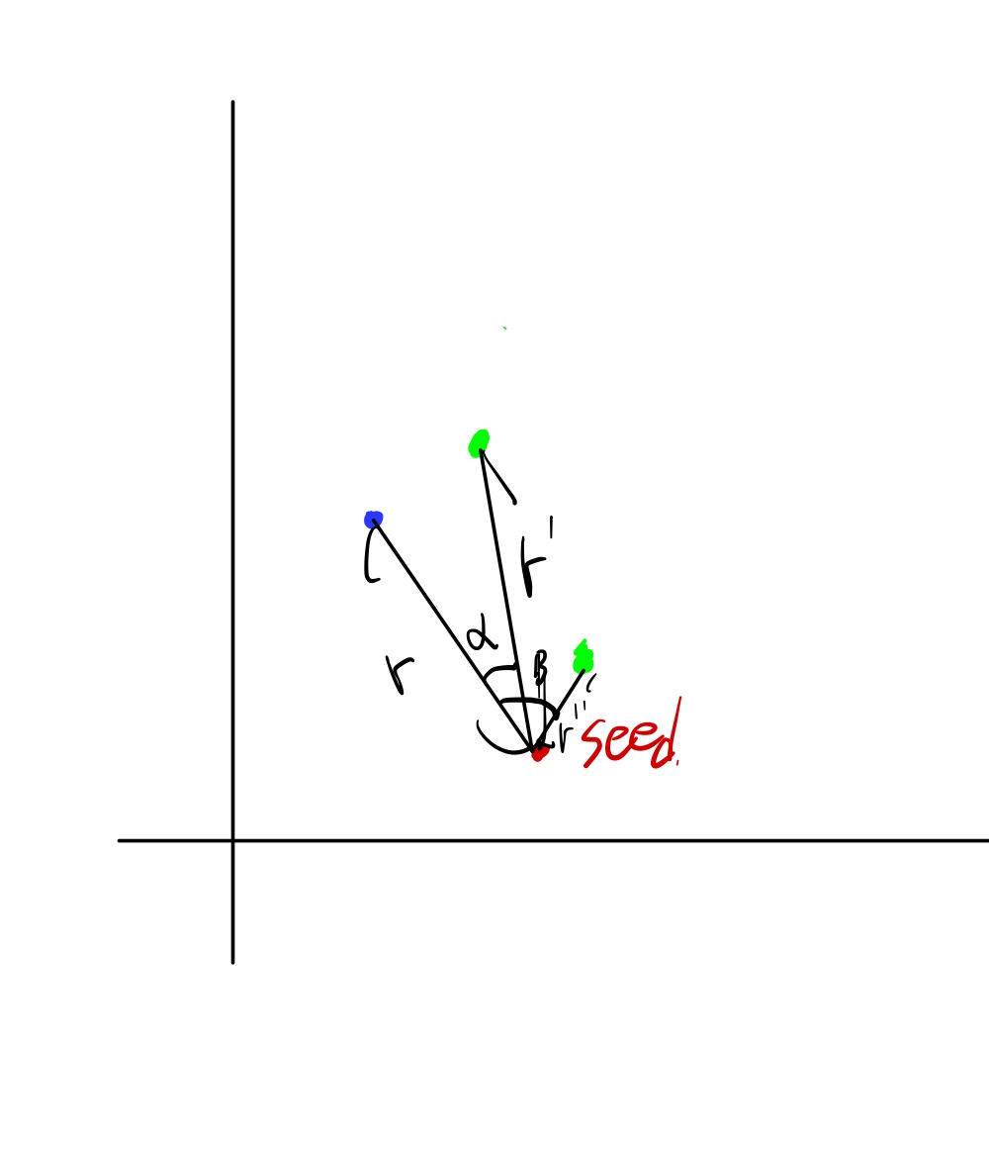
해결 방안 2. LCS(log chromaticity space) 공간 사용
- LCS 공간에서 RGB 값은 광원의 영향을 무시할 수 있다. 따라서 seed가 되는 픽셀들의 LCS값을 기준으로 타겟 픽셀 간의 거리를 정의하여 다른 기준을 만들 수 있다. Ex) Seed 픽셀과의 각도 + 거리
6.
한계 및
발전 사항

Slide 13
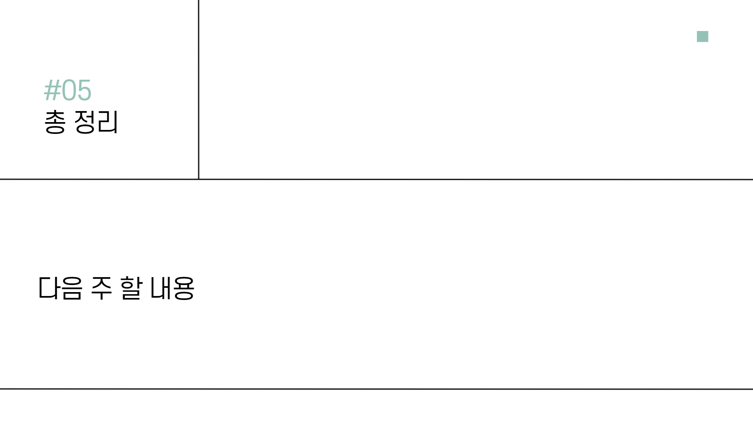
1. 사용자 입력에 따른 그림자 마스크 검출의 결과와 한계에 대해 알아봄.
2. 새로운 거리 정의, 마스크에 대한 후처리, 영상 전처리 과정에 대한 공부 및 실험이 필요하다.

Slide 14


